Slide 1
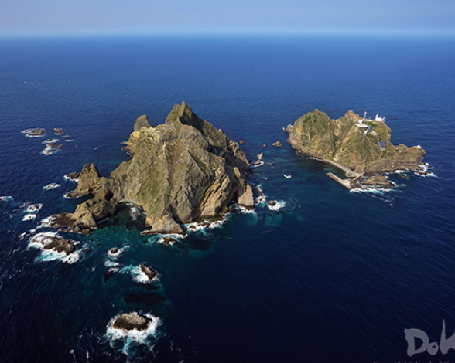
독도가 한국의 영토인 역사적인 증거
식품영양학과 21823786 김나영

Slide 2
목차
1
CONTENTS 2
독도에 대한 정부의
입장
CONTENTS 3
독도의 역사
CONTENTS 1
독도는 어디일까?
CONTENTS 4
한국의 영토인
역사적 증거
CONTENTS 5
결론, 나의 생각
2
3
4
5

Slide 3

독도는 어디일까?
지리적 위치
경상북도 울릉군
울릉군 울릉읍 독도리 1~96

Slide 4
독도에 대한 정부의 입장
역사적, 지리적, 국제법상으로 명백한 한국 영토
1
독도는 분쟁지역이 아닌 섬
2
영유권 분쟁 불필요
3
외교 교섭 필요 없음
4
사법재판 불필요
5

Slide 5


독도에 대한 정부의 입장
독도는 본래부터 한국 영토
지속적인 주권 수호

Slide 6
독도의 역사
Enjoy your stylish business and campus life with BIZCAM
독도의 역사적 순서
1625년
울릉도 도해면허
1694년
울릉도 수토제도
시행결정
1693년
안용복
일본 납치사건
1695년
돗토리번에 문의,
답변
512년
우산국의 복속

Slide 7
독도의 역사
Enjoy your stylish business and campus life with BIZCAM
독도의 역사적 순서
1696년
안용복 일본도해
1870년
일 외무성
'조선국교제시말내탐서'
1770년
동국문헌비고
'여지고'
1877년
'태정관지령'
1696년
일본인 울릉도
도해금지령

Slide 8
독도의 역사
Enjoy your stylish business and campus life with BIZCAM
독도의 역사적 순서
1905년
시네마현고시
제 40호
1946년
SCAPIN각서
1906년
울도군수 심흥택
보고서
1951년
샌프란시스코
강화조약
1900년
고종 황제 칙령
제 41호 반포

Slide 9
독도가 한국의 영토인 역사적 증거
오래전부터 독도 인지
세종실록지리지
삼국사기
신증동국여지승람
동국문헌비고
만기요람
증보문헌비고
옛 문헌 독도와 울릉도 두개의 섬 표기

Slide 10
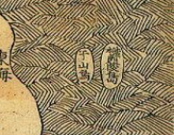
독도가 한국의 영토인 역사적 증거
신증동국여지승람의 오류?
신증동국여지승람
시대가 발전하기 전 문헌
과학이 발전하지 못했던시대 > 제대로 된 표기 불가
두 개의 섬을 표기한 것은 확실

Slide 11
독도가 한국의 영토인 역사적 증거
우산국 복속(512)
신라
우산국 복속
울릉도
우산도
(독도)
우산국

Slide 12
독도가 한국의 영토인 역사적 증거
다케시마 도해면허(1625)
1625년 이후 빈 울릉도
일본인들의 불법 도항
오야가문
무라카와가문
일본인의 도항 허락
무인도 주장

Slide 13
독도가 한국의 영토인 역사적 증거
안용복 일본 납치사건(1693)
안용복의 울릉도 도항
1
일본인 발견
2
일본인 도항에 의문
안용복과 박어둔 납치
3
울릉도 영유권 분쟁 시작

Slide 14
독도가 한국의 영토인 역사적 증거
울릉도 수토제도 시행(1964)
장한상
울릉도 파견
울릉도 수토
울릉도에서 독도 바라본 기록 존재
독도 또한 한국 영토

Slide 15
독도가 한국의 영토인 역사적 증거
돗토리번 문의, 답변(1695)
12월
24일
지속적인 울릉도 영유권 분쟁
돗토리번에 문의
12월
25일
일본의 소유가 아니라는 답변

Slide 16
독도가 한국의 영토인 역사적 증거
일본인 다케시마 도해금지령(1696)
다케시마 도해면허 취소
도해금지령 실시
애초에 면허 X
독도
면허 취소 필요성 X

Slide 17
독도가 한국의 영토인 역사적 증거
안용복 일본 도해(1696)
일본으로 도해한 안용복
독도와 울릉도는 한국의 영토임을 주장
기록 존재

Slide 18
독도가 한국의 영토인 역사적 증거
동국문헌비고(1770)
우산도와 울릉도는 한국의 영토
'여지고' 기록
우산도는 일본의 '송도'

Slide 19
독도가 한국의 영토인 역사적 증거
조선국교제시말내탐서(1870)
사다하쿠보
기밀보고서 작성
기록
다케시마와 마쓰시마가 조선의 영토가 된 사정
과거엔 조선의 영토로 인정했던 사실

Slide 20
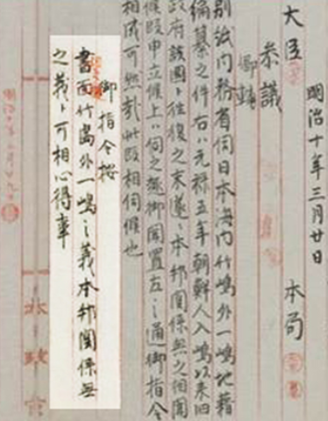
독도가 한국의 영토인 역사적 증거
태정관지령(1877)
태정관
일본 최고 행정기구
지령
독도는 일본과 관련이 없음을 명시하라.

Slide 21
독도가 한국의 영토인 역사적 증거
고종황제칙령 제41호(1900)
감찰사 '이규헌'
울릉도 파견
울도군으로 행정개편
울릉도, 우산도, 죽도 관리
한국에서 울릉도와 독도를 확실히 관리하기위해 발표

Slide 22
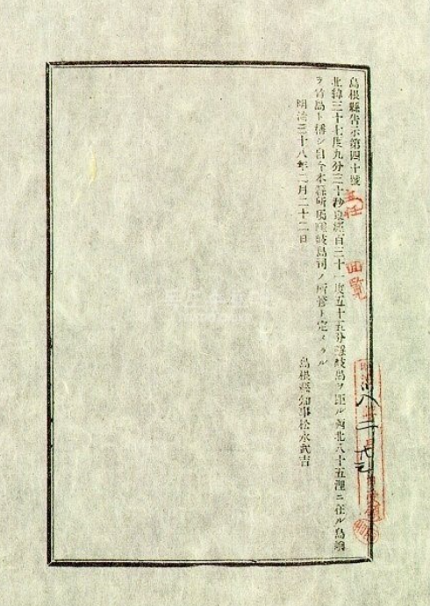
독도가 한국의 영토인 역사적 증거
시마네현고시(1905)
'러일전쟁'
독도를 무주지라 주장
시마네현에서 불법적인 편입
한국을 침탈하는 과정
국제법적 효력 없는 불법행위

Slide 23
독도가 한국의 영토인 역사적 증거
심흥택 보고서(1906)
울도군수
'심흥택'
일본의 불법 편입 보고
독도의 무주지 주장을 비판
편입을 애초부터 인정X

Slide 24
독도가 한국의 영토인 역사적 증거
SCAPIN 각서(1946)
1910년
1945년
한국 영토를 일본에게 빼앗김
일본이 미국에게 항복
카이로회담
포츠담선언
일본의 침략 영토 반환 약속

Slide 25
독도가 한국의 영토인 역사적 증거
SCAPIN 각서(1946)
SCAPIN
제677호
일본의 영토애서 독도 제외 증명
SCAPIN
제1033호
독도 주변으로 일본인 12해리 이내 접근 금지
법적으로 독도는 한국의 영토였음

Slide 26
독도가 한국의 영토인 역사적 증거
샌프란시스코 강화조약(1951)
1951년 이후 완벽하게 영토문제 정리
일본의 독도 영유권 재주장
독도로 인한 논란이 심화

Slide 27
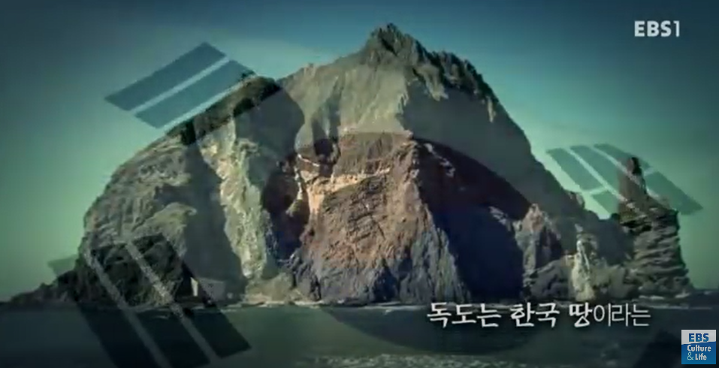
역사채널e - 일본은 알고 있었다
https://www.youtube.com/watch?v=oh6I9HrJtic

Slide 28
독도에 관한 나의 생각
- 독도는 오래 전 부터 현재까지 명백한 한국의 영토가 맞다.
- 일본의 억지스러운 주장을 반박하기 위한 충분한 노력이 필요
하다.
- 앞으로도 쭉 독도를 지켜가기 위해 많은 사람들이 독도에 관심을 가질 필요가 있다고 생
각한다.
- 독도는 반드시 지켜야하는 우리나라의 영토이다.

